Slide 1
Toekomstig Beroep
Les 10

Slide 2
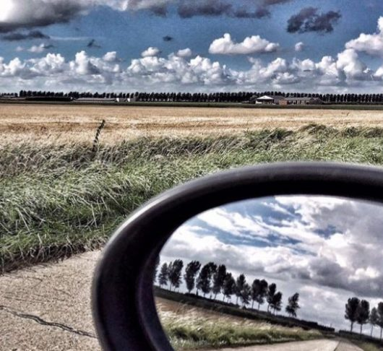
Terugblik

Slide 3
Doelen
Aan het einde van de les heb/kan ik; - Kennis kunnen maken met verschillende vervolgopleidingen die te maken hebben met de sport - Mij verdiept in een opleiding die binnen mijn interesses valt

Slide 4
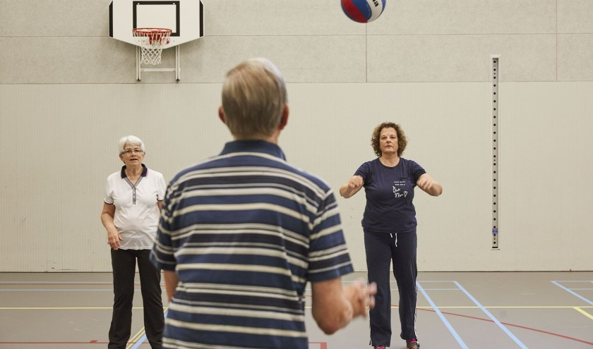
Beroepen binnen de sport
Niveau 3
Coördinator Sport- en bewegingsagogie
Sport- en bewegingsleider
Niveau 4
Vitaliteitsbegeleider in Zorg en Welzijn
Coördinator buurt, onderwijs en sport
Coördinator sport, bewegen en gezondheid
Coördinator sportinstructie, training en coaching
Allround coördinator-instructeur buitensport

Slide 5
Opdracht
(10 minuten)
Maak een groepje van 4
Elk groepje verdiept zich in een opleiding
Zoek een bijbehorende afbeelding bij deze opleiding
‘Verkoop’ d.m.v. De afbeelding jullie gekozen opleiding aan jullie klasgenoten in een minuut. Wat maakt deze opleiding zo leuk?

Slide 6
Interesses
Zelfstandige opdracht
Beantwoord de volgende vragen: - Welke opleiding spreekt jou aan? - Waarom spreekt jou deze opleiding aan? - Wat heeft deze periode bijgedragen aan jouw toekomst?
Klassikaal bespreken

Slide 7
Zijn de doelen behaald?
Aan het einde van de les heb/kan ik; - Kennis kunnen maken met verschillende vervolgopleidingen die te maken hebben met de sport - Mij verdiept in een opleiding die binnen mijn interesses valt

